Slide 1
Translation Pass-Through for Near-Native Paging Performance in VMs
汇报人：高正丰

Slide 2

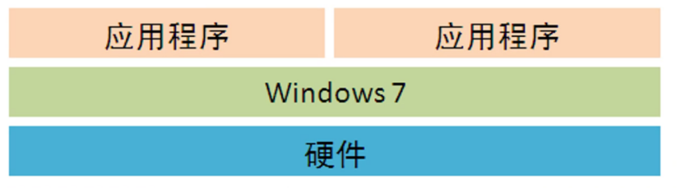
Introduction
虚拟机 virtual machine（VM）
虚拟机是物理计算机的虚拟表现形式，或者说是对物理计算机的模拟。 虚拟机通常被称为访客机，而它们运行所在的物理计算机被称为主机。
虚拟化技术能够在一台物理计算机上创建多个虚拟机，每个虚拟机具有各自的操作系统 (OS) 和应用。 虚拟机无法与物理计算机直接交互。 而是需要借助一个叫做虚拟机管理器的轻量级软件层，在虚拟机与底层物理硬件之间进行协调。 虚拟机管理器将物理计算资源（例如处理器、内存和存储）分配给每个虚拟机。 它使虚拟机之间相互隔离，互不干扰。
应用程序
应用程序
应用程序
应用程序
Windows 7
Linux
虚拟机监视器
硬件
Notes:
为用户新购买云盘选择合适的位置进行放置->云盘装箱
换而言之就是通过用户新购买云盘资源的需求量和现有仓库资源使用情况进行匹配，选择最为合适的仓库进行放置。

Slide 3
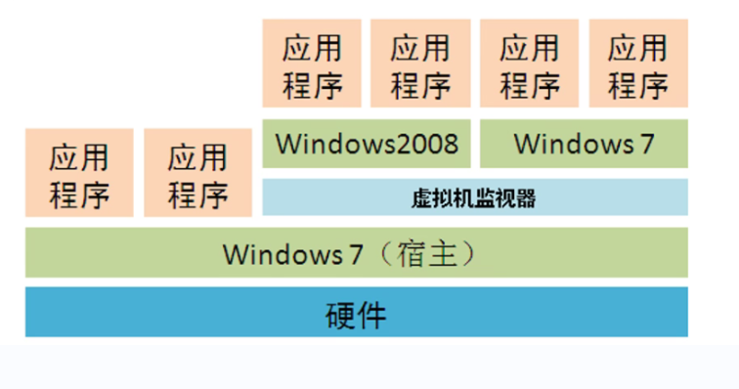
Introduction
虚拟机分类：
虚拟机管理器主要有两种类型。
类型 1 虚拟机管理器直接在物理硬件上运行，作用是取代操作系统。
可将一个虚拟机作为模板，通过复制模板以创建新的虚拟机。 可针对不同用途（例如软件测试、生产数据库和开发环境），按需创建多个虚拟机模板。
类型 2 虚拟机管理器作为应用在主机操作系统中运行。 如果使用类型 2 虚拟机管理器，则需要手动创建虚拟机，然后在其中安装访客操作系统。 可以使用虚拟机管理器为虚拟机分配物理数量和内存容量。 根据虚拟机资源，并手动设置虚拟机可以使用的处理器核心管理器的功能。
应用程序
应用程序
应用程序
应用程序
Windows 7
Linux
虚拟机监视器
硬件
Notes:
为用户新购买云盘选择合适的位置进行放置->云盘装箱
换而言之就是通过用户新购买云盘资源的需求量和现有仓库资源使用情况进行匹配，选择最为合适的仓库进行放置。

Slide 4
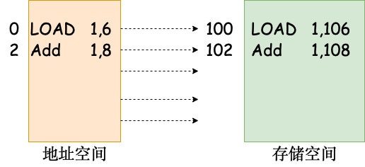
Introduction
逻辑地址（Logical Address），也称虚拟地址，是一个程序所使用的地址空间，是程序代码中使用的地址，它是由程序员或操作系统生成的。逻辑地址是指向内存中的一段地址空间，它是相对于程序的起始地址（即基址）的偏移量。在程序执行时，逻辑地址会被翻译成物理地址。
物理地址（Physical Address）是内存中真实的地址，它是由CPU生成的，用来访问实际的内存单元。物理地址是CPU传递给内存控制器的地址，通过地址总线传递到内存模块，访问实际的存储单元。
在计算机中，逻辑地址和物理地址的转换是由操作系统中的内存管理单元（Memory Management Unit，MMU）来完成的。
MMU使用一个叫做页表（Page Table）的数据结构来将逻辑地址翻译成物理地址。
当程序要访问某个内存地址时，CPU会把逻辑地址发送给MMU进行转换。MMU根据页表将逻辑地址转换为物理地址，并将物理地址传递给内存控制器，访问相应的内存单元。
Notes:
为用户新购买云盘选择合适的位置进行放置->云盘装箱
换而言之就是通过用户新购买云盘资源的需求量和现有仓库资源使用情况进行匹配，选择最为合适的仓库进行放置。

Slide 5
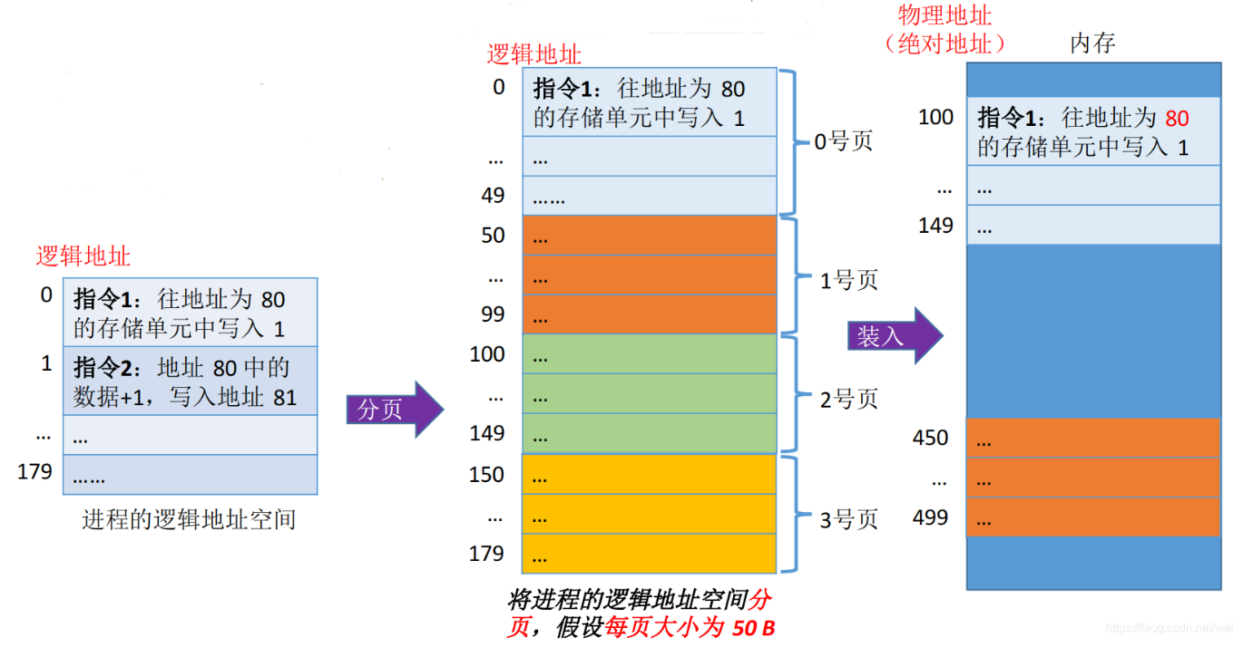
Introduction
Notes:
为用户新购买云盘选择合适的位置进行放置->云盘装箱
换而言之就是通过用户新购买云盘资源的需求量和现有仓库资源使用情况进行匹配，选择最为合适的仓库进行放置。

Slide 6
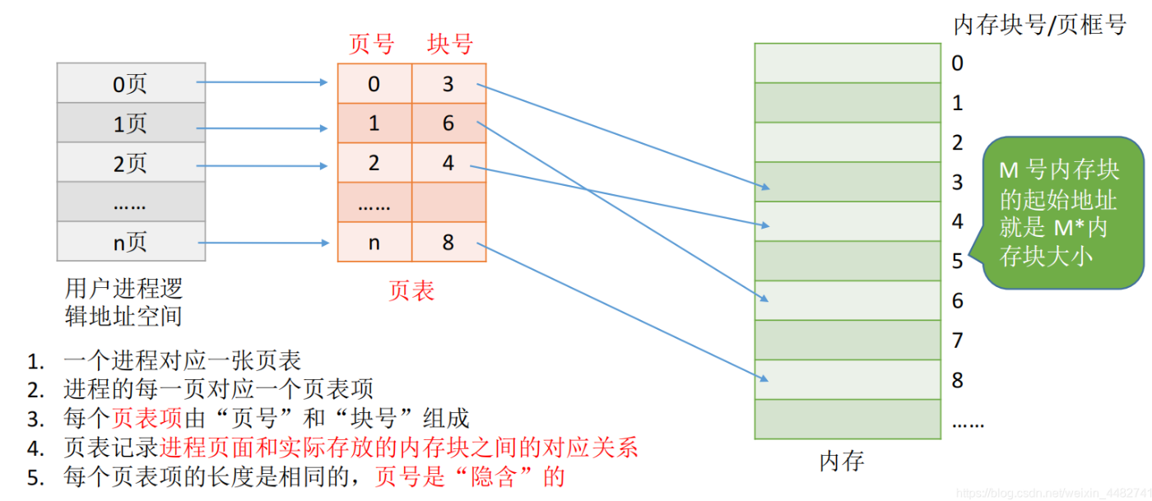
Introduction
分页存储管理的逻辑地址结构如下所示：
Notes:
为用户新购买云盘选择合适的位置进行放置->云盘装箱
换而言之就是通过用户新购买云盘资源的需求量和现有仓库资源使用情况进行匹配，选择最为合适的仓库进行放置。

Slide 7
Key Problem
运行在虚拟机之上的进程如何实现逻辑地址到物理地址的转换？
Notes:
为用户新购买云盘选择合适的位置进行放置->云盘装箱
换而言之就是通过用户新购买云盘资源的需求量和现有仓库资源使用情况进行匹配，选择最为合适的仓库进行放置。

Slide 8
Nest Page
四个地址：
GVA - Guest虚拟地址
GPA - Guest物理地址
HVA - Host虚拟地址
HPA -Host物理地址
最终目标：GVA → HPA
GVA
GPA
HVA
HPA
Windows 7 虚拟机
虚拟机监视器
Windows 7 宿主机
Notes:
为用户新购买云盘选择合适的位置进行放置->云盘装箱
换而言之就是通过用户新购买云盘资源的需求量和现有仓库资源使用情况进行匹配，选择最为合适的仓库进行放置。

Slide 9
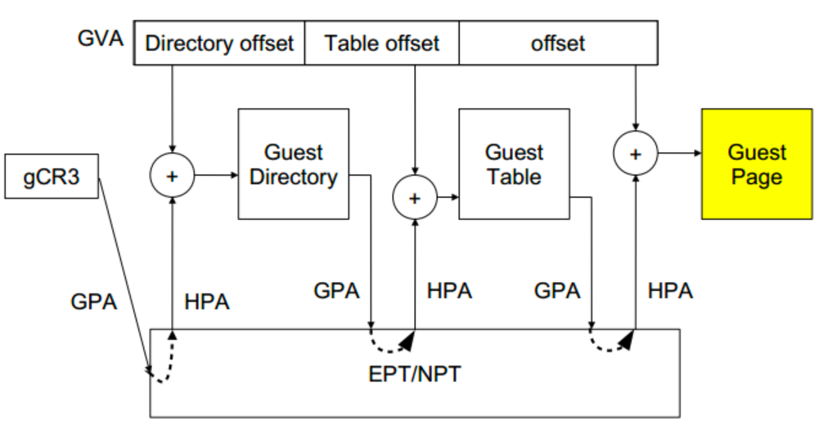
Nest Page
二维页表遍历会使每个地址转换的内存访问次数成倍增加
在最坏的情况下，单个翻译必须访问 m 级客户页表（图2中的水平维度），其中每个级别的 GPA 首先通过访问 n 级主机页表（垂直维度）进行转换，再加上分别访问页面表的内容的 n 和 m 次访问：总共 nm+n+m 次内存访问（例如，在使用 4 KB 页面的现有 x86–64 处理器中为 24 次内存访问，其中 m = n = 4）
Notes:
为用户新购买云盘选择合适的位置进行放置->云盘装箱
换而言之就是通过用户新购买云盘资源的需求量和现有仓库资源使用情况进行匹配，选择最为合适的仓库进行放置。

Slide 10
Shadow Page
GVA
通过维护记录GVA->HPA的影子页表 SPT，减少了地址转换带来的开销，可以直接将 GVA 转换为 HPA。
在软件虚拟化的内存转换中，GVA 到 GPA 的转换通过查询 CR3 寄存器来完成，CR3 中保存了 Guest 的页表基地址，然后载入 MMU 中进行地址转换。
在加入了 SPT 技术后，当 Guest 访问 CR3 时，KVM 会捕获到这个操作，之后 KVM 会载入特殊的 CR3 和影子页表，欺骗 Guest 这就是真实的 CR3。之后就和传统的访问内存方式一致，当需要访问物理内存的时候，只会经过一层影子页表的转换。
虚拟机OS
GPA
影子页表
HVA
宿主机OS
HPA
Notes:
为用户新购买云盘选择合适的位置进行放置->云盘装箱
换而言之就是通过用户新购买云盘资源的需求量和现有仓库资源使用情况进行匹配，选择最为合适的仓库进行放置。

Slide 11
Shadow Page
优点：
由于影子页表可被载入物理 MMU 为客户机直接寻址使用，所以客户机的大多数内存访问都可以在没有 KVM 介入的情况下正常执行，没有额外的地址转换开销，也就大大提高了客户机运行的效率。
缺点：
1、KVM 需要为每个客户机的每个进程的页表都要维护一套相应的影子页表，这会带来较大内存上的额外开销;
2、客户在读写CR3、执行INVLPG指令或客户页表不完整等情况下均会导致VM exit，这导致了内存虚拟化效率很低
3、客户机页表和和影子页表的同步也比较复杂。
Notes:
为用户新购买云盘选择合适的位置进行放置->云盘装箱
换而言之就是通过用户新购买云盘资源的需求量和现有仓库资源使用情况进行匹配，选择最为合适的仓库进行放置。

Slide 12
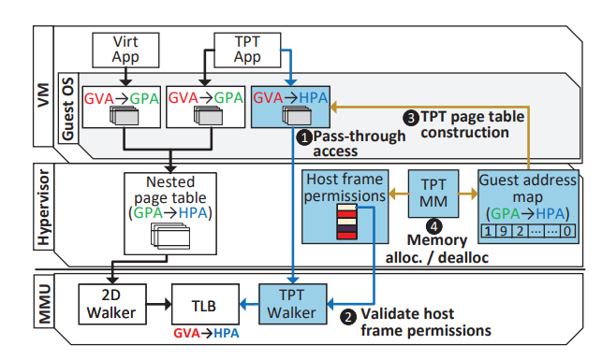
Translation Pass-Through
设计追求目标：
避免像nested page 需要多次进行GVA到HPA的多次转换
shadow page每一个进程占用的页表过大空间
具有一定的兼容性。为了促进采用，解决方案应尽量避免对现有虚拟机监控程序和客户操作系统进行重大更改。
Notes:
为用户新购买云盘选择合适的位置进行放置->云盘装箱
换而言之就是通过用户新购买云盘资源的需求量和现有仓库资源使用情况进行匹配，选择最为合适的仓库进行放置。

Slide 13
Host frame permissions
虚拟机监视器为每个虚拟机分配一个唯一标识符，该标识符用于在主机帧权限表中标记分配给每个虚拟机的主机帧。当内存管理单元（MMU）遍历TPT页表时，每当虚拟机的标签与访问的主机帧的标签不匹配时，它就会将一个异常引发到虚拟机监视器。
主机帧权限表位于连续的主机物理内存中，跨足主机物理内存范围中的所有帧，使用32位标签，这对应于0.1%的内存开销。
该表由虚拟机监视器配置。虚拟机监视器为每个虚拟机在VMCS字段TPT-tag中提供一个唯一的TPT标识符（与主机帧权限表条目进行比较），或将其设置为零以禁用TPT.
Notes:
为用户新购买云盘选择合适的位置进行放置->云盘装箱
换而言之就是通过用户新购买云盘资源的需求量和现有仓库资源使用情况进行匹配，选择最为合适的仓库进行放置。

Slide 14
TPTMM
TPT-MM捕获未分配的虚拟机帧的访问触发了在主机帧中的分配和映射，即通过对EPT（Extended Page Table）中未映射页面的访问。这些主机帧的分配由虚拟机监控器的TPT内存管理器。然后，它更新了在步骤2中由MMU使用的主机帧权限以及在步骤3中由客户操作系统使用的每个VM的Guest Address Map.
虚拟机监视器为每个VM生成一个mapping，将VM的GPA翻译为相应的HPA。在启动VM时，虚拟机监视器构建了guest address，并将其映射为VM中的只读客户物理内存范围。每个映射是主机虚拟内存中的一个数组。这个映射作为一个虚拟PCIe设备暴露给VMs（TPT_addrmap），每个映射条目的大小为8 B每4 KiB帧，导致0.2%的内存开销。
Notes:
为用户新购买云盘选择合适的位置进行放置->云盘装箱
换而言之就是通过用户新购买云盘资源的需求量和现有仓库资源使用情况进行匹配，选择最为合适的仓库进行放置。

Slide 15
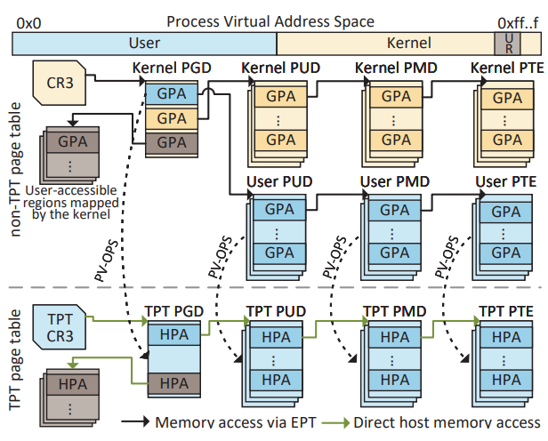
Dual page tables
TPT只针对用户态进行映射，每次进入内核模式时，客户将TPT禁用，并在退出到用户模式时通过写入TPT-cr3重新启用它
通过PV-OPS将GPA对HPA进行映射
Notes:
为用户新购买云盘选择合适的位置进行放置->云盘装箱
换而言之就是通过用户新购买云盘资源的需求量和现有仓库资源使用情况进行匹配，选择最为合适的仓库进行放置。

Slide 16
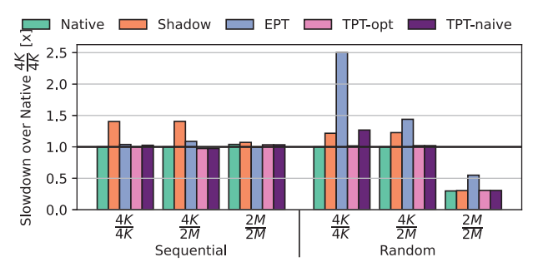
Evaluation
Native: Native execution, which serves as our ideal, upper bound on performance.
Shadow: VM with shadow paging.
EPT: VM with nested paging using Intel’s extended page tables (EPT) mechanism.
TPT-opt: VM with an optimized TPT implementation.
TPT-naive: VM with a naive TPT implementation.
Notes:
为用户新购买云盘选择合适的位置进行放置->云盘装箱
换而言之就是通过用户新购买云盘资源的需求量和现有仓库资源使用情况进行匹配，选择最为合适的仓库进行放置。

Slide 17
Evaluation
TPT-opt 的性能都与本机执行时间相匹配，在顺序和随机访问模式下都是如此。这是预期的，因为 TPT-opt 通过使用直接的 GVA-to-HPA 页表消除了所有由虚拟化引起的内存转换开销。
我们还观察到，在随机访问模式下，由于每个 TLB 未命中都需要进行二维页表遍历，EPT 的性能最差。大页减少了 EPT 的开销，但并没有消除，因为由于二维页表遍历的较小尺寸，页表遍历变得更短 。
TPT-naive 仅在 4K 配置下的随机内存访问中性能较差，在这种配置下，相对于 TPT-opt 和本机执行时间，它表现出 1.25× 的相对减速。这是由于 TLB 未命中时较长的页表遍历持续时间造成的，但仍然比相同配置下的 EPT 快 2×。
Shadow 在顺序和随机内存访问中相对于本机执行的减速分别为 1.41× 和 1.25×。这些开销源于由于页错误导致的额外时间在 hypervisor 中花费，这会导致昂贵的 VMEXIT。虽然客户操作系统的页表已经被填充，但阴影页表由主机维护，并且按需延迟更新：对新映射页面的访问会导致由 hypervisor 处理的页错误，然后更新阴影页表并恢复客户执行。
结论：TPT-opt 表现出本机性能，优于 Shadow 和 EPT。
Notes:
为用户新购买云盘选择合适的位置进行放置->云盘装箱
换而言之就是通过用户新购买云盘资源的需求量和现有仓库资源使用情况进行匹配，选择最为合适的仓库进行放置。

Slide 18
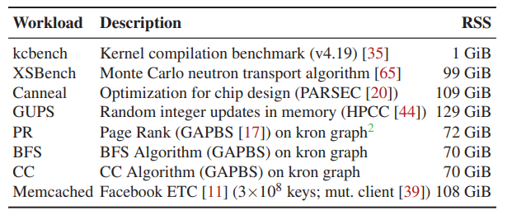
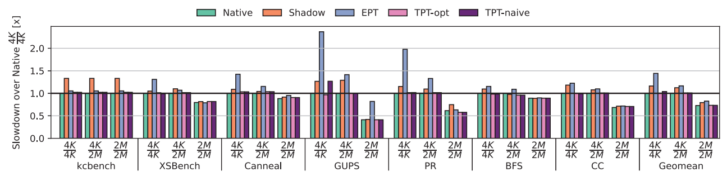
Evaluation
图 8 显示了所有评估配置相对于 Native 4K 的相对减速。TPT-opt 在所有工作负载和所有页面大小配置下与 Native 的性能相匹配。EPT 在执行随机内存访问的工作负载（如 GUPS 和 PR）中表现出明显的减速。Shadow 在执行内存映射工作负载（如进程生成 kcbench）和带有页表修改的动态内存分配（CC 和 GUPS）时显示出开销。TPT-naive 仅在使用 4K 配置的 GUPS 中出现减速，减速率为 1.25×。GUPS 是一个随机内存访问基准，与我们在图 6 中的随机访问微基准的先前结果相关。TPT-naive 的减速的几何平均值仅为 3%。
Notes:
为用户新购买云盘选择合适的位置进行放置->云盘装箱
换而言之就是通过用户新购买云盘资源的需求量和现有仓库资源使用情况进行匹配，选择最为合适的仓库进行放置。

Slide 19
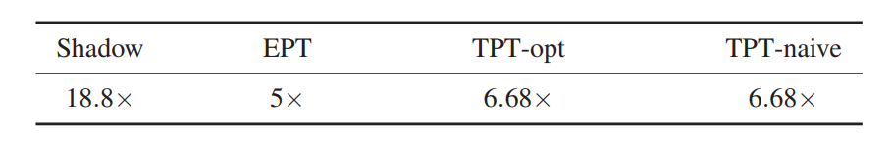
Evaluation
测量使用 mprotect 系统调用将单个页面的权限从读写降级为只读所需的时间。
与本机执行相比，Shadow 的减速超过了 18×，因为在页表中降级权限需要由主机捕获的 TLB 失效，以修正阴影页表。
EPT 不需要主机的干预，并且在单个页面权限修改时减速为 5×。这是由于在客户中进行单个 TLB 条目失效（使用指令 INVLPG），该指令使当前上下文的所有分页结构翻译缓存无效，包括部分遍历缓存（PWC）。通过观察硬件页表遍历器在 EPT 配置下活动的周期数的增加，我们证实了这一发现（未显示）。
Notes:
为用户新购买云盘选择合适的位置进行放置->云盘装箱
换而言之就是通过用户新购买云盘资源的需求量和现有仓库资源使用情况进行匹配，选择最为合适的仓库进行放置。

Slide 20
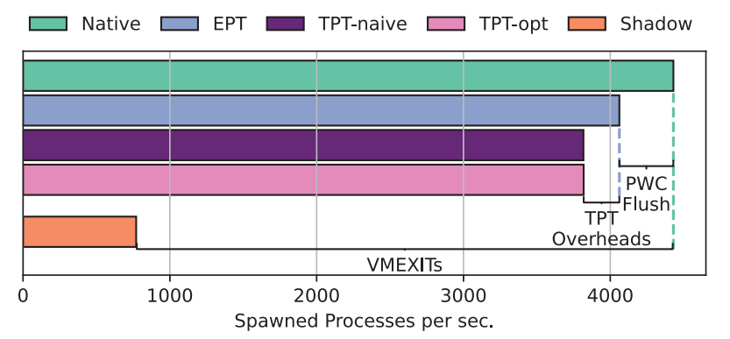
Evaluation
使用 Unixbench的 Spawn 的评价创建进程的性能。
图 7 显示 EPT、TPT-opt 和 TPT-naive 受到 PWC 刷新的不利影响，因为 fork 系统调用执行 TLB 失效。TPT 中的附加操作（维护双重页表）导致比 EPT 慢 1.06×。相比之下，由于 TLB 失效和页面故障引起的 VMEXIT，Shadow 比 EPT 慢了 5.18×。
结论：TPT 通过消除 VMEXIT，实现了比 Shadow 更快的页表操作。它在页表操作成本上高于 EPT 和本机，但如 §6.4 所示，对端到端应用程序性能的影响可以忽略不计。
Notes:
为用户新购买云盘选择合适的位置进行放置->云盘装箱
换而言之就是通过用户新购买云盘资源的需求量和现有仓库资源使用情况进行匹配，选择最为合适的仓库进行放置。

Slide 21
Evaluation
非 TPT 进程没有内存开销，但 TPT 进程会产生一些小的开销，以维护 TPT 页表。TPT 页表仅映射进程的用户空间页面，而不映射整个系统内存和内核空间。
例如，使用 4 KiB 页面的 1 GiB 映射会额外产生 2 MiB 的 TPT 页表开销。
TPT 的客户地址映射需要每个 GFN 8B 的主机内存来保存 HFN。因此，如果主机使用 2 MiB 页面，则 64 GiB VM 占用 256 KiB 的主机内存；如果主机使用 4 KiB 页面，则占用 128 MiB 的主机内存（在两种情况下都小于 0.2%）。
Notes:
为用户新购买云盘选择合适的位置进行放置->云盘装箱仓库资源使用情况进行匹
换而言之就是通过用户新购买云盘资源的需求量和现有配，选择最为合适的仓库进行放置。

Slide 22

Q&A
Thanks！
Notes:
Thanks for listening!

